Slide 1



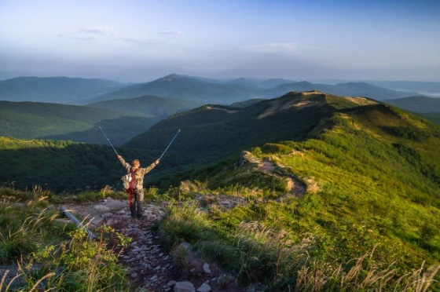


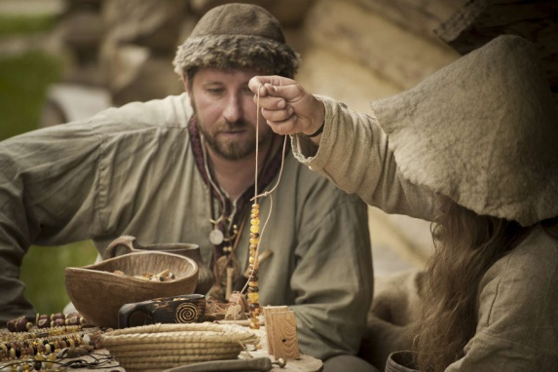
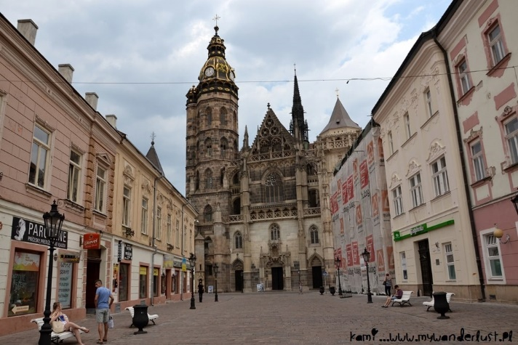
EtnoCARPATHIA
Informačné stretnutie
Vranov nad Topľou
25.9.2020

Slide 2


Informačné stretnutie v zariadení Hotel Patriot
Privítanie účastníkov stretnutia a ich prezentácia. Pozvanie na stretnutie prijali osoby z radov printových, rozhlasových a internetových médií a zástupcov inštitúcií, organizácií a subjektov spojených s propagáciou a rozvojom územných značiek regiónov zohľadňujúc nové rozvojové trendy v turistike.
Stretnutie otvoril : Ing. Ján Ragan primátor mesta Vranov nad Topľou.
Účastníkom sa prihovorili : PhDr. Michal Kaliňák hovorca ZMOS-u, Ján Hudacký Honorárny konzul Poľska na Slovensku a Dawid Lasek Predseda Združenia Euroregión v Rzeszowe.
Stretnutie viedol a projekt predstavil: Ing. Alfonz Kobielsky manažér projektu EtnoCarpathia.
Prezentácia experta zo Švajčiarska, Prof. Manu Broccarda z Institute of Tourism HES-SO Valais-Wallis, ktorý prezentoval moderné inovácie v turizme.
Proces tvorenia značky - Carpathia, Dawid Lasek Predseda Združenia Euroregión v Rzeszowe.
Diskusia účastníkov stretnutia.

Slide 3
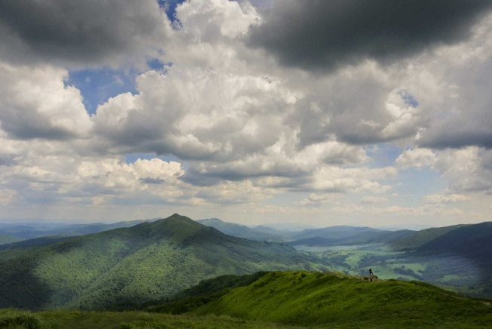

Plán prezentácie:
Projekt EtnoCarpathia a jeho ciele.
Vplyv a dopad projektu na cezhraničné územie.
V skratke úlohy projektu a ich cieľové skupiny.
Prezentácia Moderné inovácie v turizme.
Tvorba značky CARPATHIA.
Možnosti čerpania fondov EÚ.
Obed.
Diskusia.

Slide 4
Strategia EK „Karpacki Horyzont 2030”
Paradygmaty/ fazy
INTEGRACJA
KOMERCJALIZACJA
INTERNACJONALIZACJA
ZASOBY
PRODUKT
RYNEK

Slide 5
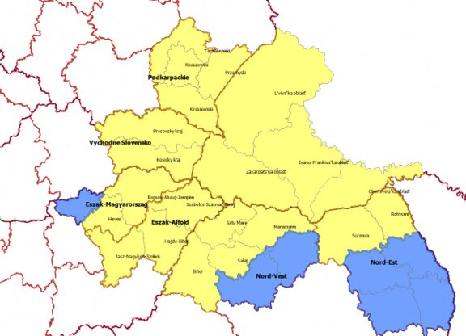
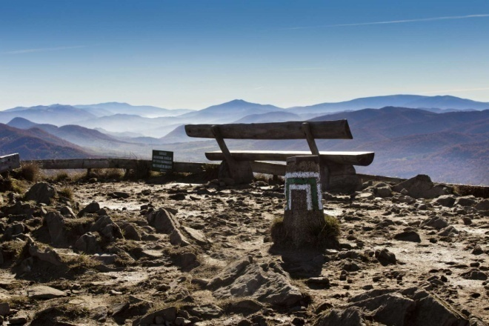
Euroregion Karpacki:
1. Największy w Europie
2. 156 000 km2
3. ok 15 mln mieszkanców
4. 5 państw:
Polska
Ukraina
Słowacja
Rumunia
Węgry
Karpacka Platforma Turystyki Zrównoważonej Konwencji Karpackiej
Paradygmaty Strategii KH 2030: Integracja – Komercjalizacja – Internacjonalizacja

Slide 6


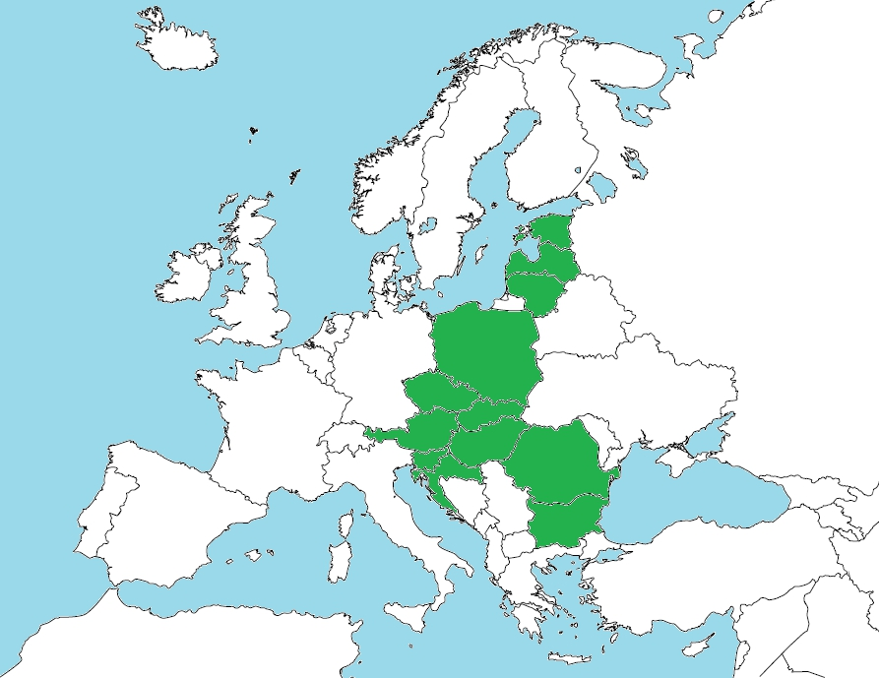








Międzynarodowa współpraca - europejscy partnerzy - powiązania instytucjonalne
1
1
2
2
3
4
3
5
5
4
6
7
6
7

Slide 7

Pola/ narzędzia INTERNACJONALIZACJI
Profesjonalizacja, Integracja, Komercjalizacja i Internacjonalizacja potencjału produktów Marki
Budowa kompetencji w ramach inicjatywy w zakresie rozwoju obszarów przygranicznych i turystyki
Budowa silnych powiązań gospodarczych pomiędzy regionami przygranicznymi w Europie

Slide 8

Nowe modele rozwojowe – transgraniczne obszary funkcjonalne

Slide 9
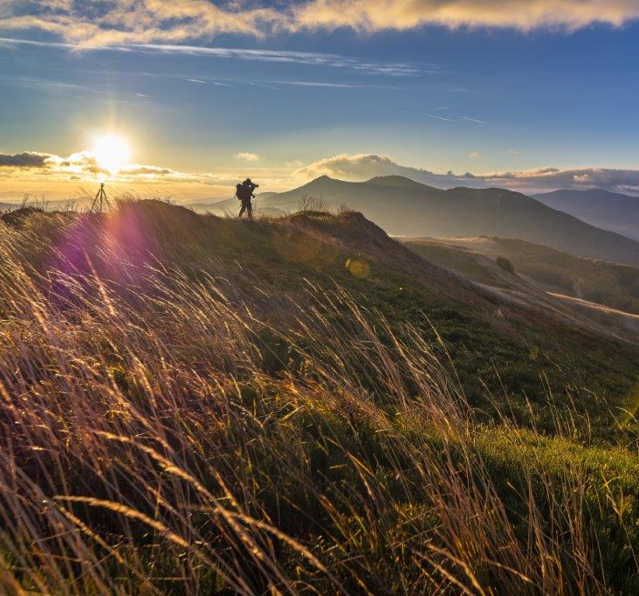
Marka Karpacka CARPATHIA
Wprowadzenie do konceptu

Slide 10

Inspiracja

Slide 11


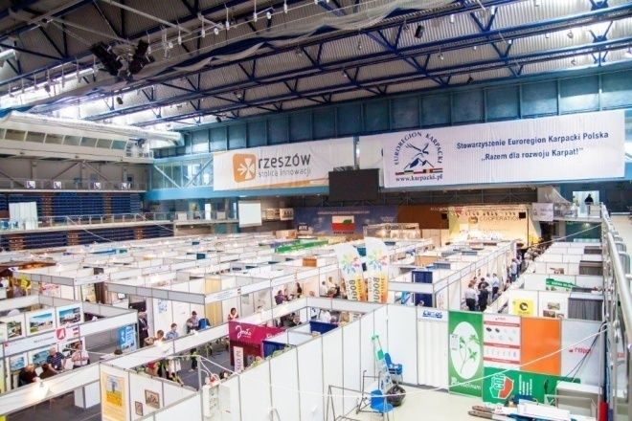
Misja Marki CARPATHIA:
Uczynić z Karpat światową destynację turystyczną premium oraz znak jakości gospodarczej Karpat
CELE:
Gospodarczy:
Wspólna przestrzeń społeczno – gospodarcza
Misyjny:
Odmienić siebie – odmienić Europę

Slide 12
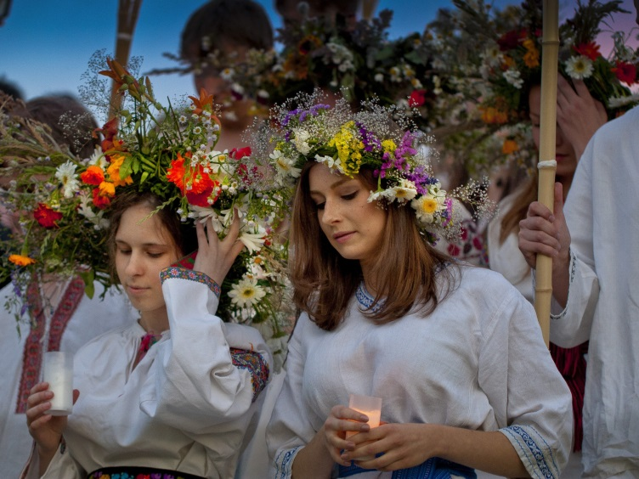


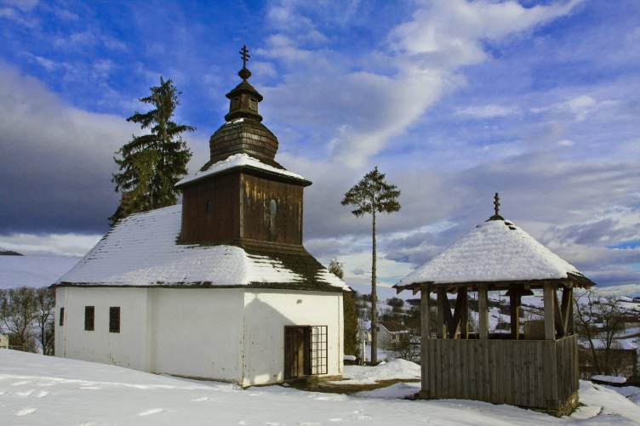
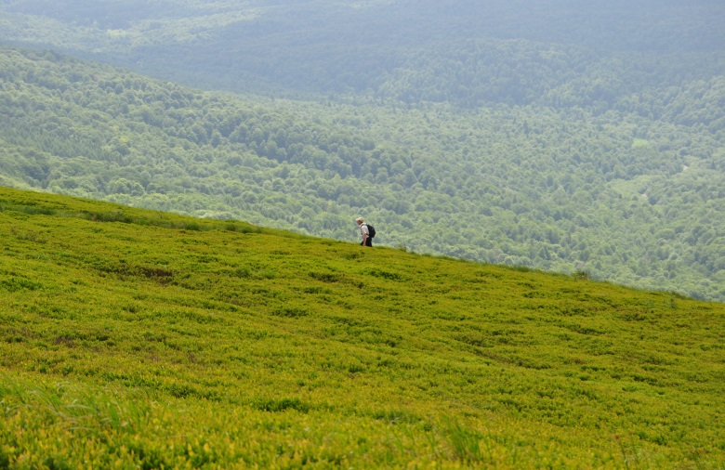
Filary – elementy kluczowe produktów turystycznych Marki CARPATHIA
Autentyczność
Pokora wobec natury
Wielokulturowość
Doznanie przestrzeni

Slide 13
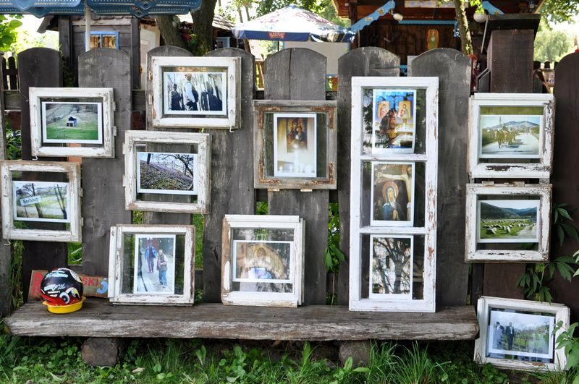
Atrybuty Marki CARPATHIA na poziomie doświadczania
Przeżycia (odnajdywanie siebie, wolność, pokonywanie słabości)
Autentyczność
Bezwarunkowa gościnność
Sztuka
(muzyka, malarstwo, architektura)
Przestrzeń
Styk religii (zachodniej
i wschodniej)
Tajemnica (przeszłość, obyczaje, poszukiwanie)
Legendy
Dzikość przyrody

Slide 14

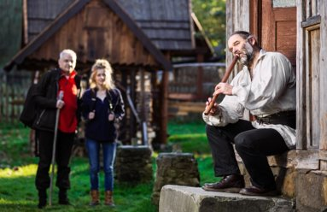
Listen to yourself

Slide 15
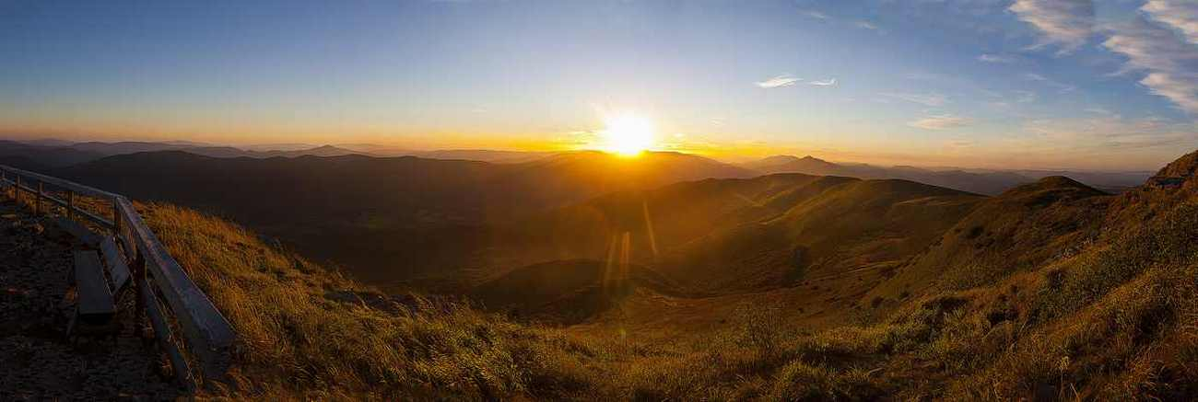
Carpathia
Projekt długoterminowy
Carpathia
Projekt partnerski
Carpathia
Koncept gospodarczy, biznesowy

Slide 16
Architektura systemu Marki – położenie EtnoCarpathii
Marka parasolowa
Matryca terytorialna
Marka Bieszczady
Matryca tematyczna
CARPATHIA HIKING
CARPATHIA WILDLIFE
ETNO CARPATHIA

Slide 17
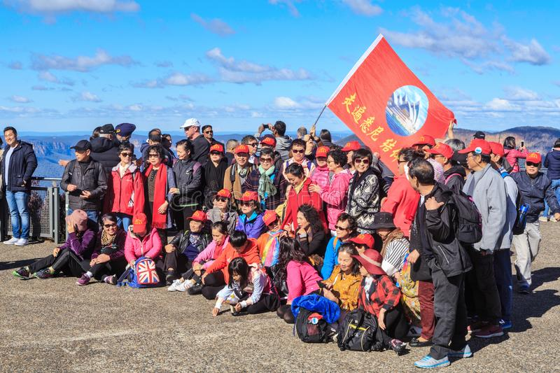

CARPATHIA BRAND gdzie jesteśmy?
Wizja/strategia
Audyt/ Analiza
Produkty/ programy

Slide 18
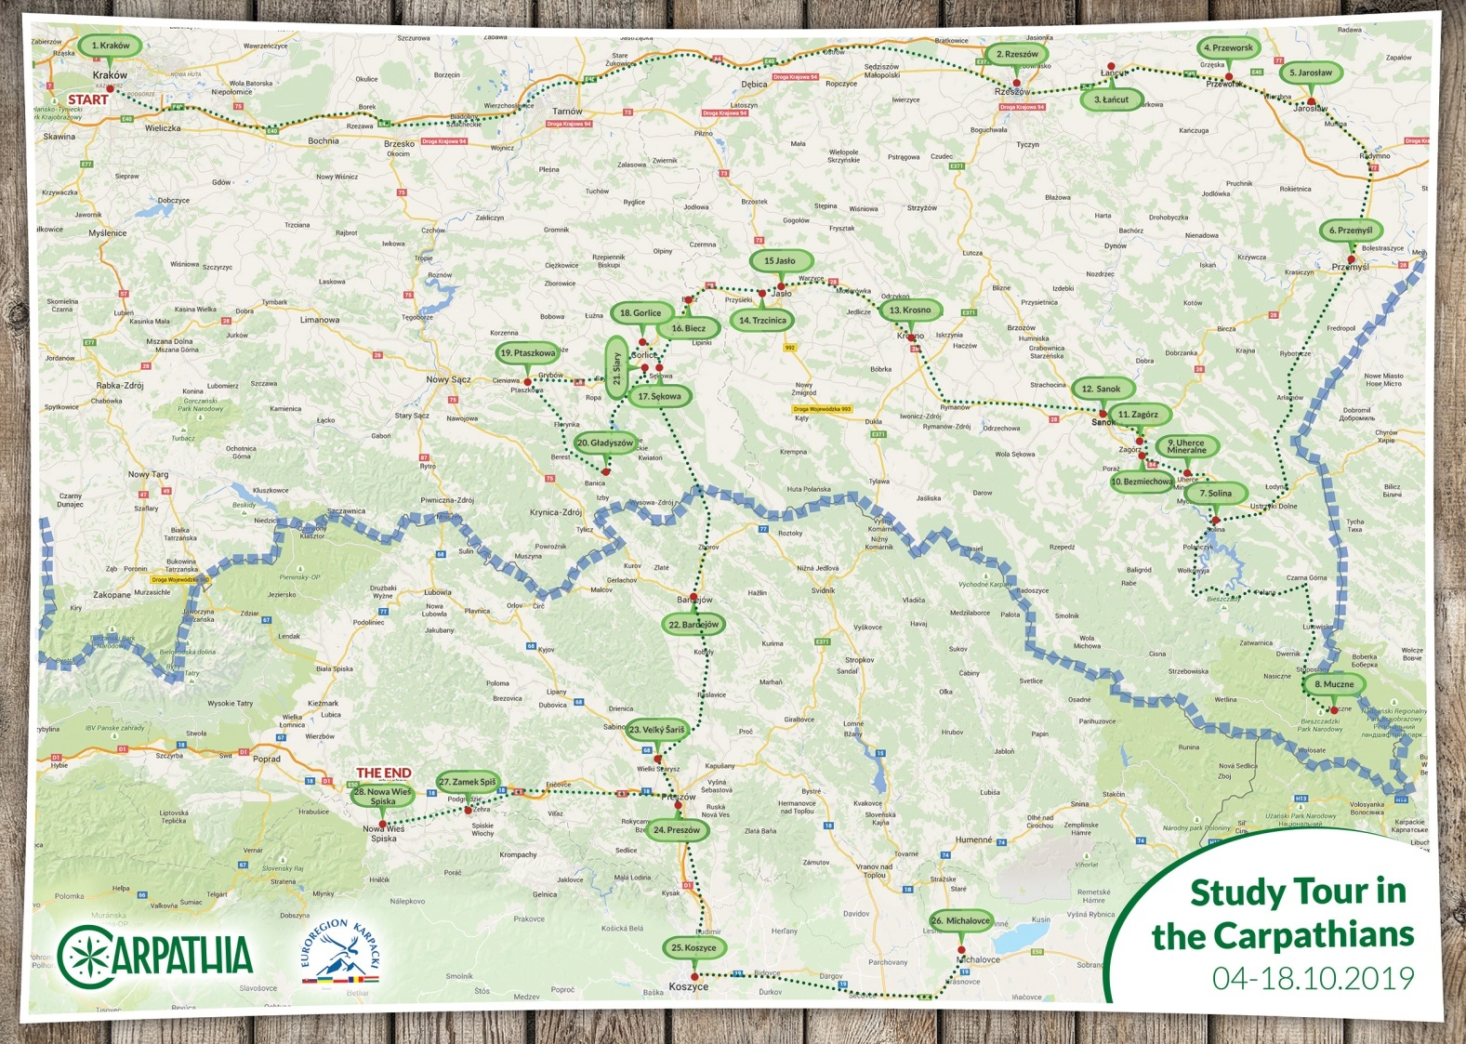

CARPATIA Chinese tour 2019

Slide 19
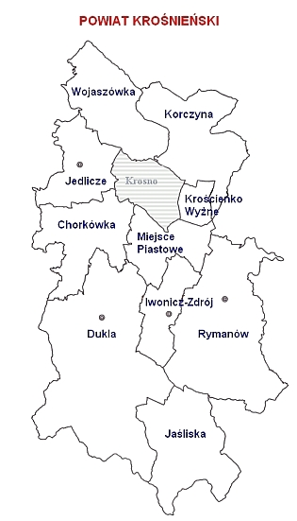

Metodologia pracy z JST
Powiat krośnieński - projekcja przestrzeni markowej
CARPATHIA CITIES and TOWNS
CARPATHIA PETROLEUM
CARPATHIA HEALTH
CARPATHIA HIKING

Slide 20
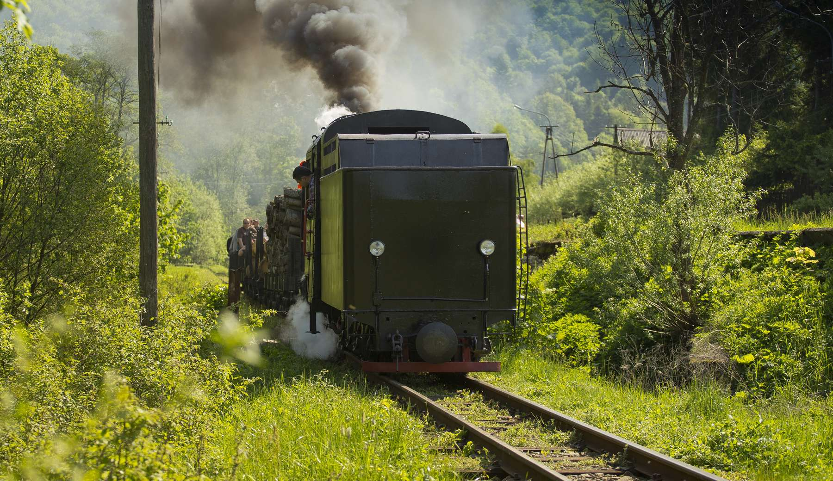
Zapraszamy do współpracy…

